Slide 1
RENDICION DE CUENTAS 2019
INFORME EJECUTIVO DE GESTION
DIRECCIÓN TÉCNICA COMUNAL

Slide 2
RENDICION DE CUENTAS 2019
En cumplimiento del Plan de Acción de la Dirección Técnica Comunal, aprobado en la vigencia 2019, se presenta el informe de Gestión del período comprendido entre el 1° de enero hasta el 31 de Diciembre de 2019.

Slide 3
RENDICION DE CUENTAS 2019
La Oficina de la Dirección Técnica Comunal, es la encargada de establecer una línea directa entre la Comunidad y la Corporación

Slide 4
RENDICION DE CUENTAS 2019
Objetivo y Funciones de la DIRECCION COMUNAL
de conforme EL ACUERDO 011 DE 2018:
Objetivo:
Servir de enlace entre la comunidad Cartagenera y el Concejo Distrital.
Funciones:
Establecer mecanismos de comunicación entre la comunidad Cartagenera y la Corporación.
Diseñar un sistema de recolección de información que permita plasmar las necesidades de la comunidad Cartagenera para ser presentada a la Corporación, con la finalidad de adoptar soluciones.
Brindar apoyo a la ciudadanía para la debida gestión y presentación de proyecto de acuerdo a la Corporación. .

Slide 5
RENDICION DE CUENTAS 2019
Difundir el uso de metodología para la formulación, presentación y evaluación de proyectos sociales.
5. Las demás que le sean asignadas y que correspondan a la naturaleza de la dependencia.

Slide 6
RENDICION DE CUENTAS 2019
EVALUACION Y SEGUMIENTO
Se le realizó evaluación y seguimiento a la Gestión Durante cada semestre con las siguientes actividades:
08. Visitas de contacto
10. Acompañamiento interinstitucional
08. Capacitaciones y orientaciones
12. Visitas de seguimiento
05. Atención personalizada
01. Audiencias públicas
04.Tertulias ciudadanas
00. Cabildos abiertos
12. Atención a estudiantes
04. Mesas de trabajo
10. Contacto a organizaciones civiles
02. Campaña en las zonas periféricas
02. Estadísticas con la problemáticas del distrito.

Slide 7
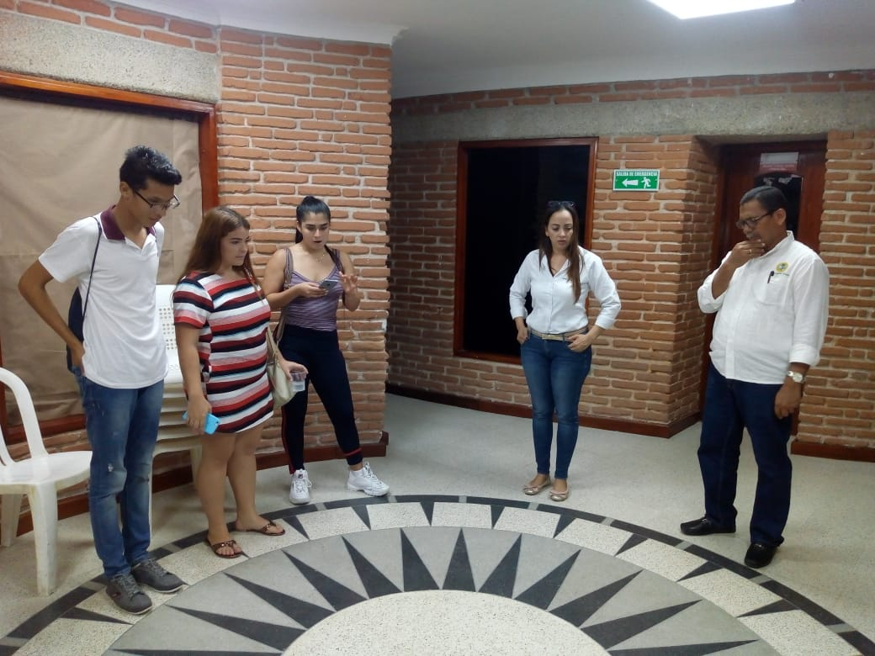
RENDICION DE CUENTAS 2019
Visitas de Contacto de Estudiantes de la U. Tadeo L.

Slide 8
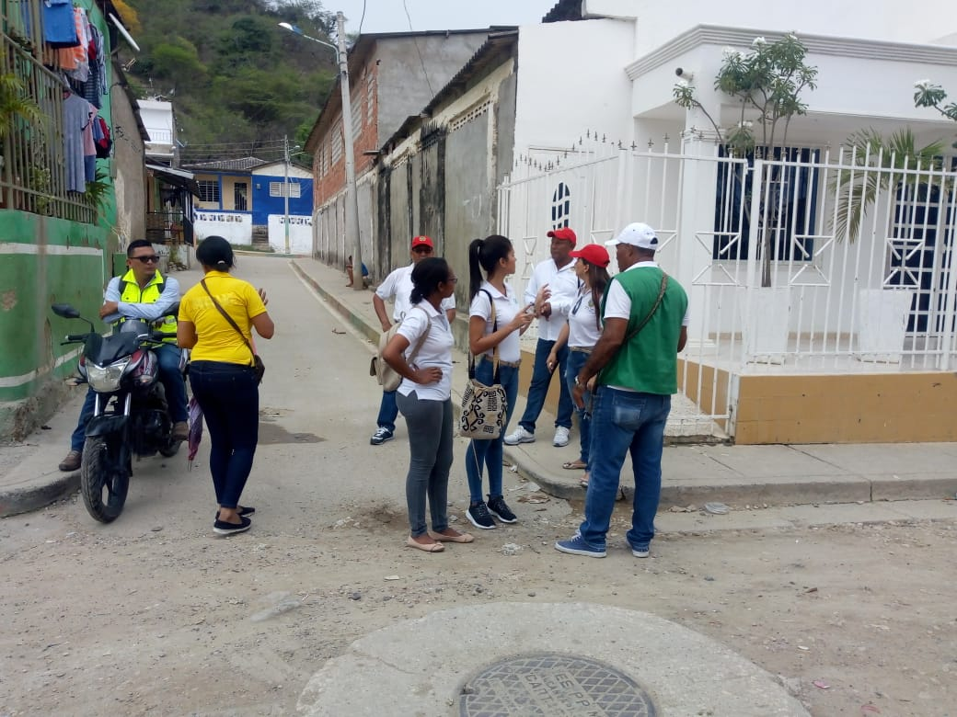
RENDICION DE CUENTAS 2019
Visita de Acompañamiento Interinstitucional. En el Barrio la quinta buscando Solución a la Situación de inseguridad, basureros satélites, lotes enmontañados, Junto a Funcionarios de diferentes entes del Distrito (EPA, PACARIBE, POLICIA, JAC y CONCEJO DISTRITAL)

Slide 9
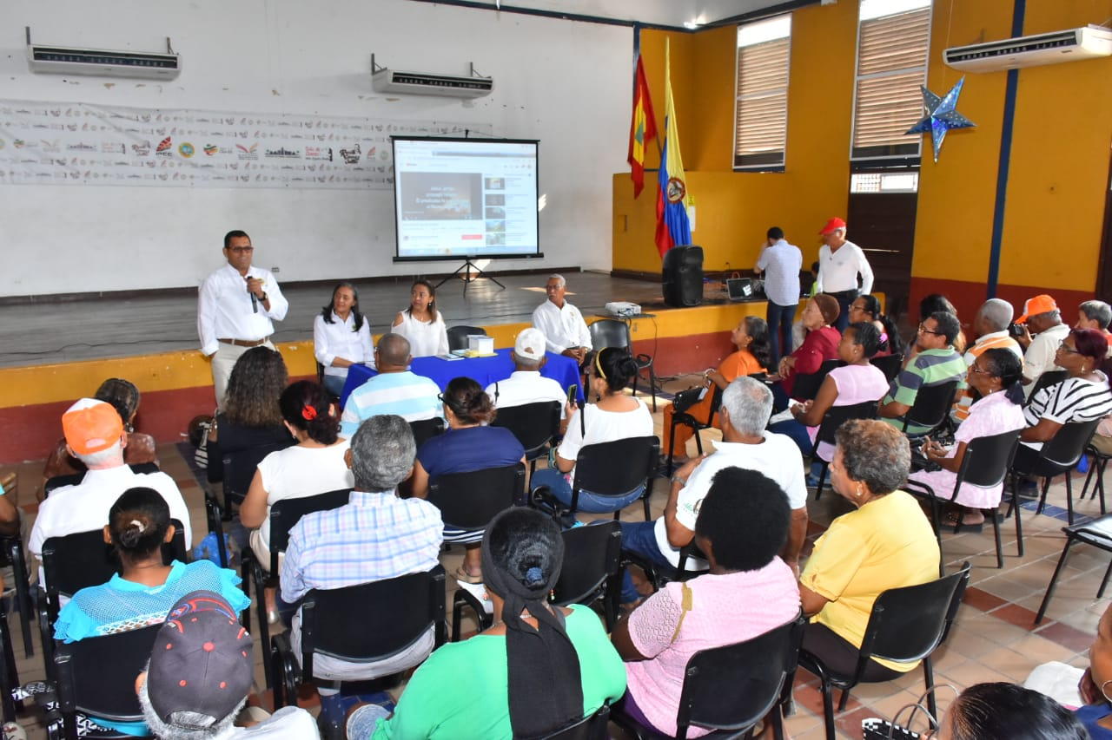
RENDICION DE CUENTAS 2019
Capacitaciones. En el centro Cultural de las Palmeras se realizó el primer día de taller sobre conocimiento y orientación sobre la convención interamericana de derechos humanos fundamentales de las personas mayores

Slide 10
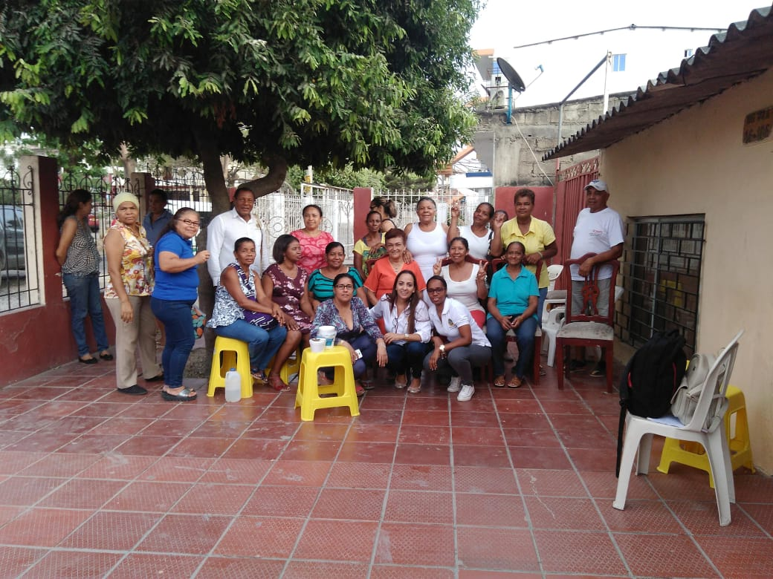
RENDICION DE CUENTAS 2019
Capacitaciones. A un Grupo de ciudadanos del barrio La Loma del Marión brindándole el asesoramiento para la creación de un grupo organizado.

Slide 11
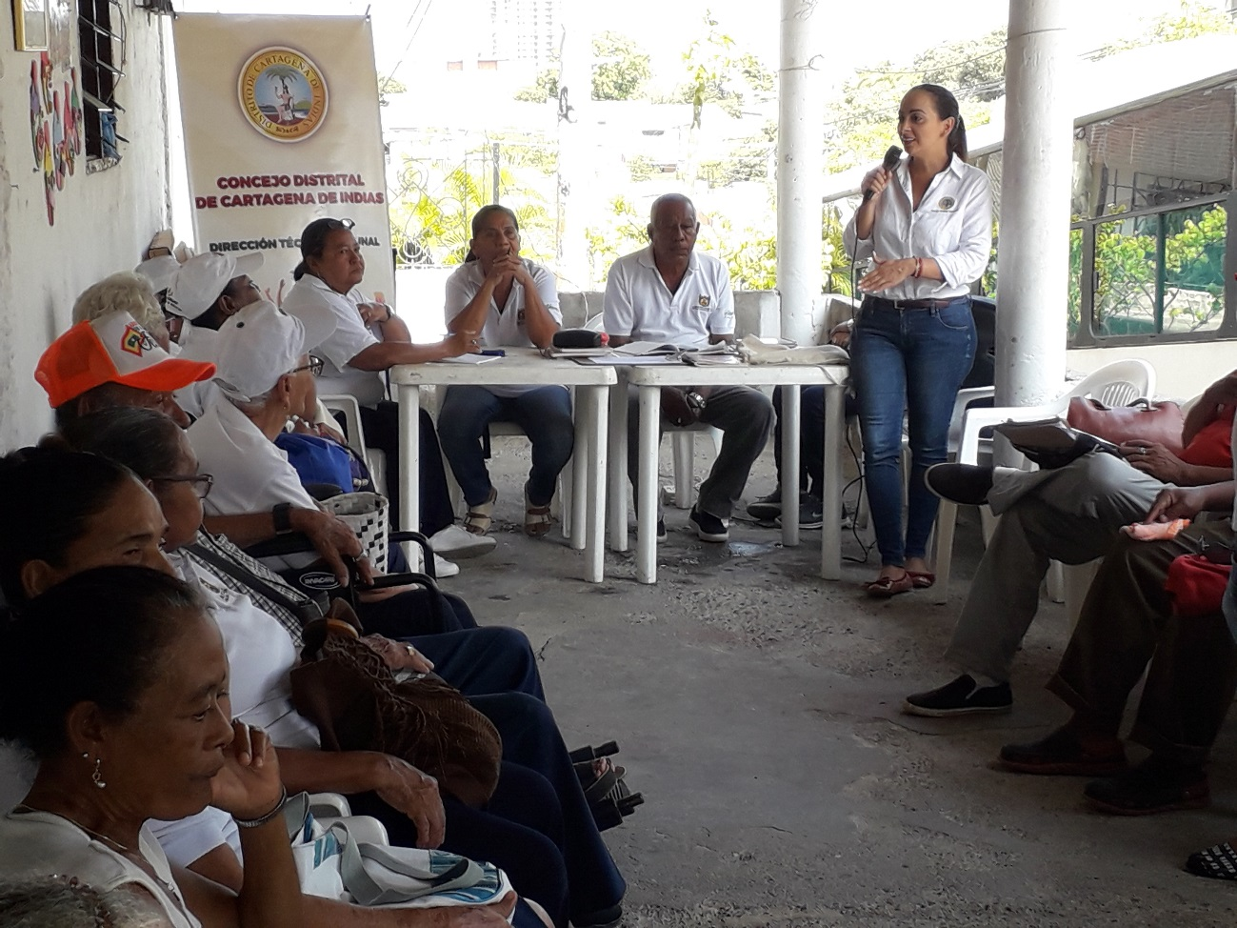
RENDICION DE CUENTAS 2019
Visitas de Seguimiento. En la sede del Grupo Organizado Santa Lucia del Carmelo del Barrio el Carmelo.

Slide 12
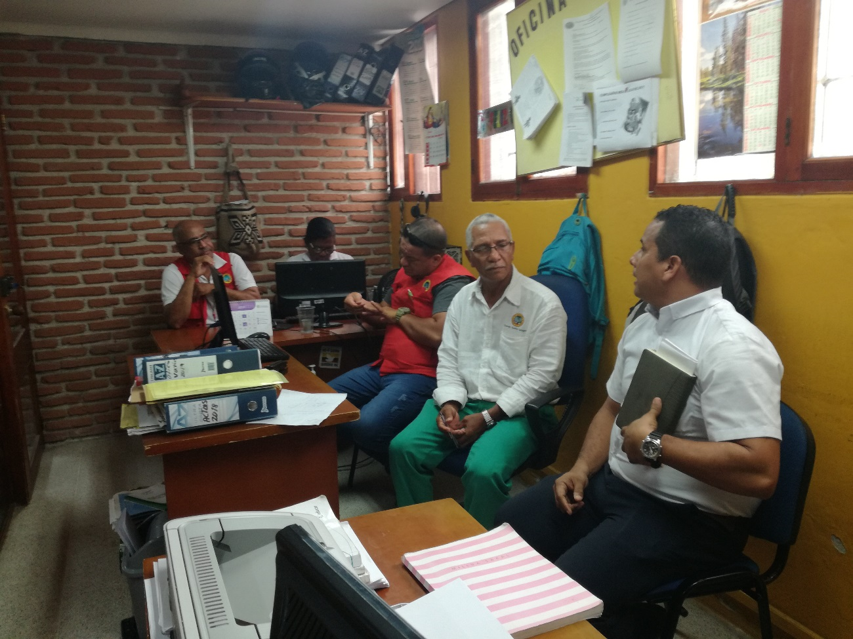
RENDICION DE CUENTAS 2019
Atención Personalizada. Se Atendió en nuestra oficina al Señor Juan Abraham González líder de la urbanización Simón bolívar y 11 de Noviembre, quien manifiesta la gran problemática que viven los habitantes de estas urbanizaciones por el mal diseño de las calles ya que cuando llueve se forman grandes arroyos que impiden la movilización

Slide 13
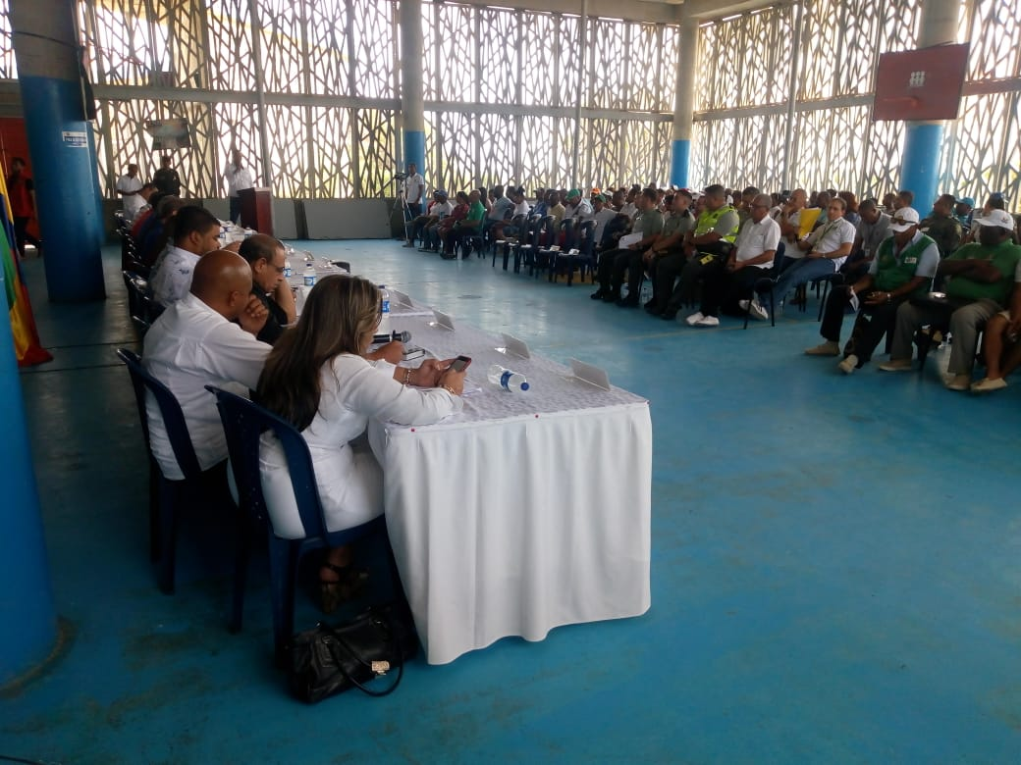
RENDICION DE CUENTAS 2019
Audiencias Púbicas. Se Realizó Audiencia Pública sobre la Sedimentación de la Ciénaga de la Virgen y su impacto económico a los pescadores, en desarrollo a la proposición 016 presentada por el concejal Rafael Meza Pérez.

Slide 14
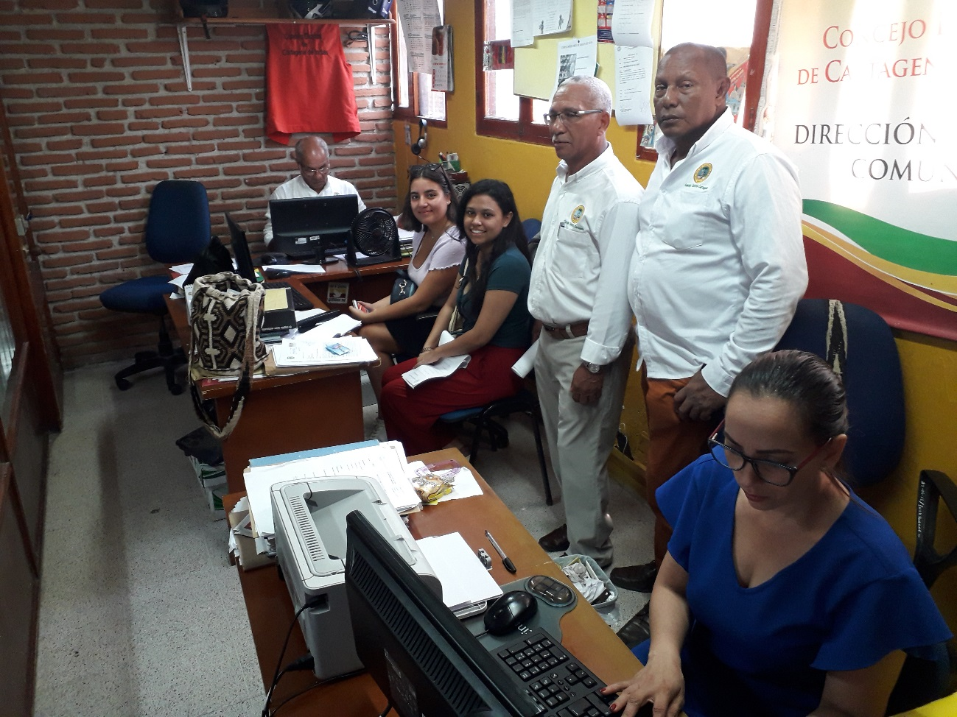
RENDICION DE CUENTAS 2019
Atención a Estudiantes Universitarios. A nuestra oficina se acercaron un par de estudiantes de la Universidad Jorge Tadeo Lozano de la facultad de Periodismo y Comunicación Social, buscando información sobre La Funcionamiento del Concejo y sus respectivas dependencias.

Slide 15
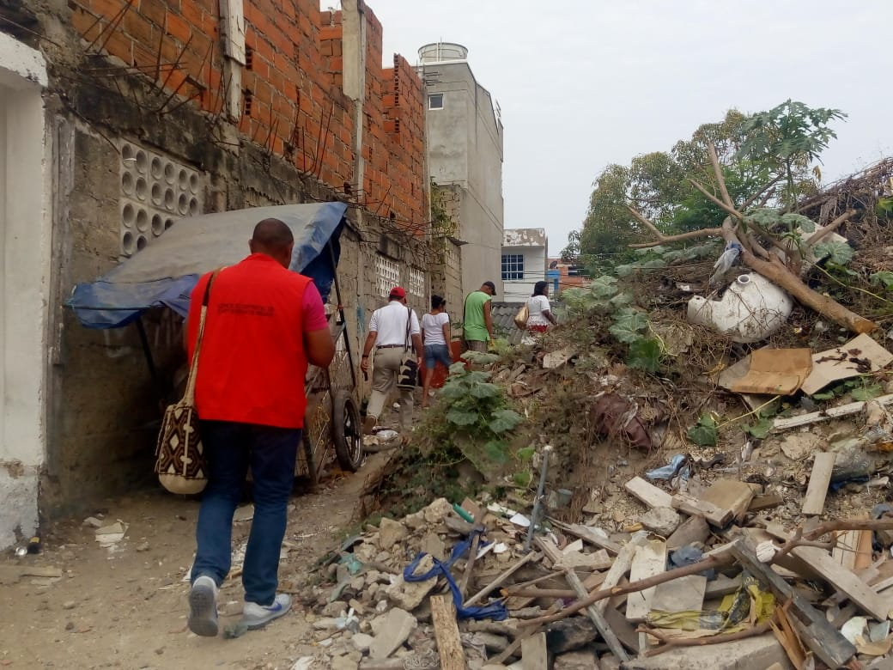
RENDICION DE CUENTAS 2019
Contacto a Organizaciones Civiles. En compañía de la presidenta de la JAC del Barrio Simón Bolívar calle la Libertad, la señora María Chiquillo y otros miembros de dicha junta, se realizó inspección ocular “lote” baldío, donde pudimos verificar el estado deplorable del lote en mención y el mal uso que le están dado por los moradores del lugar.

Slide 16
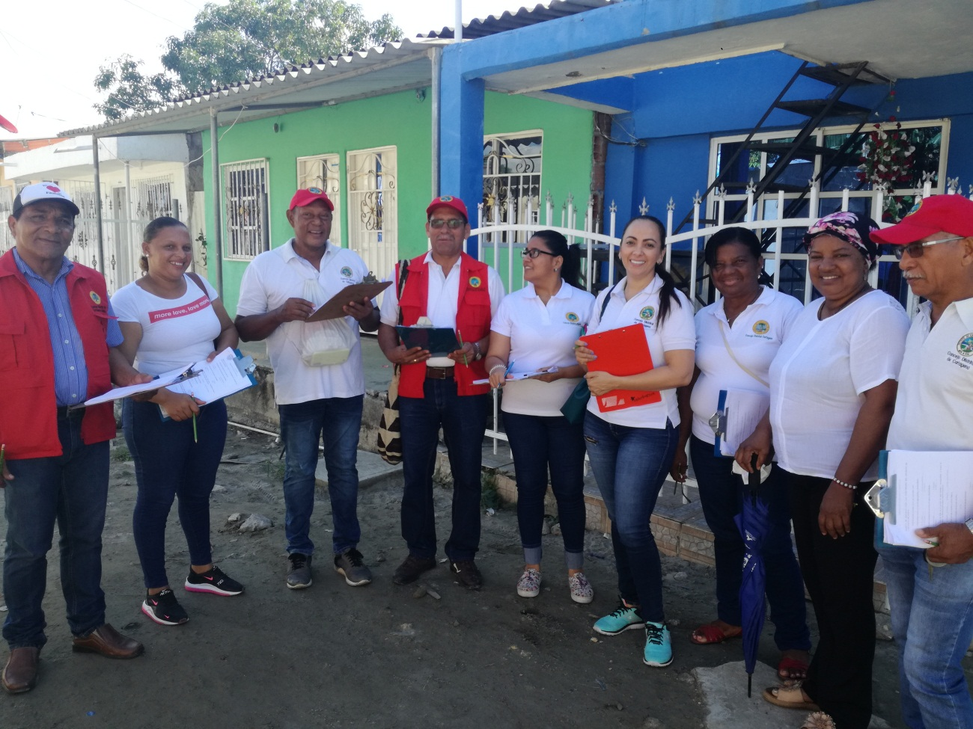
RENDICION DE CUENTAS 2019
Encuestas. En el barrio Villa Hermosa con el fin de desarrollar una encuesta sobre servicios públicos.

Slide 17
RENDICION DE CUENTAS 2019
Estadísticas de las Problemáticas de la Ciudad de Cartagena, Encuesta en el Barrio Villa Hermosa.
Opciones de respuesta | %
Inseguridad (1) | 70%
Movilidad (6) | 30%
Salud (4) | 39%
Educación (5) | 33%
Vivienda (3) | 41%
Violencia Intrafamiliar (2) | 44%

Slide 18
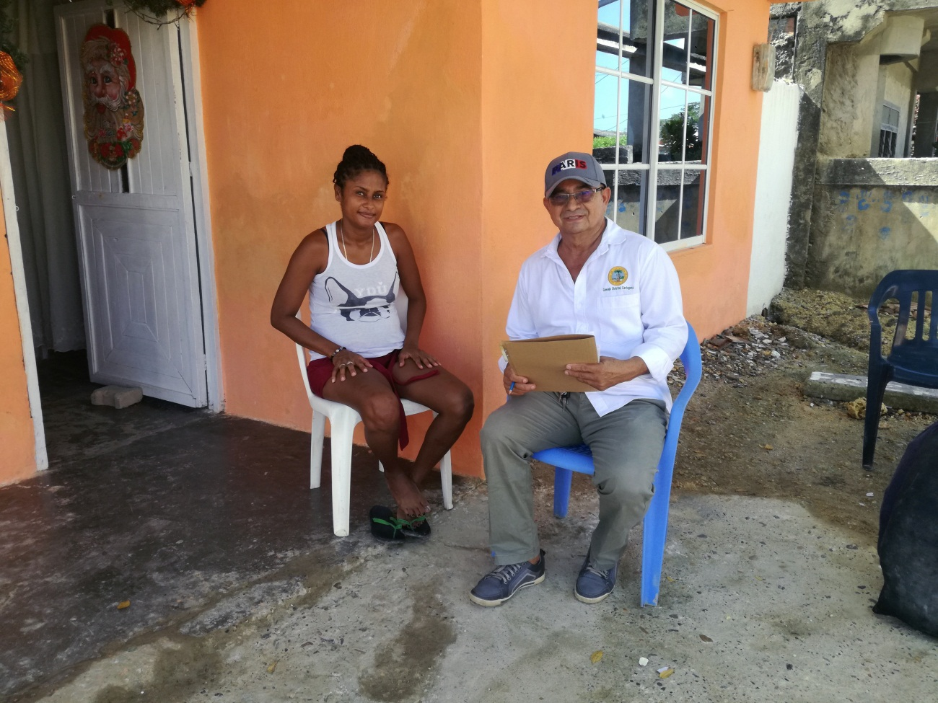
RENDICION DE CUENTAS 2019
Encuestas. En el Corregimiento de Bayunca con el fin de desarrollar una encuesta sobre servicios públicos.

Slide 19
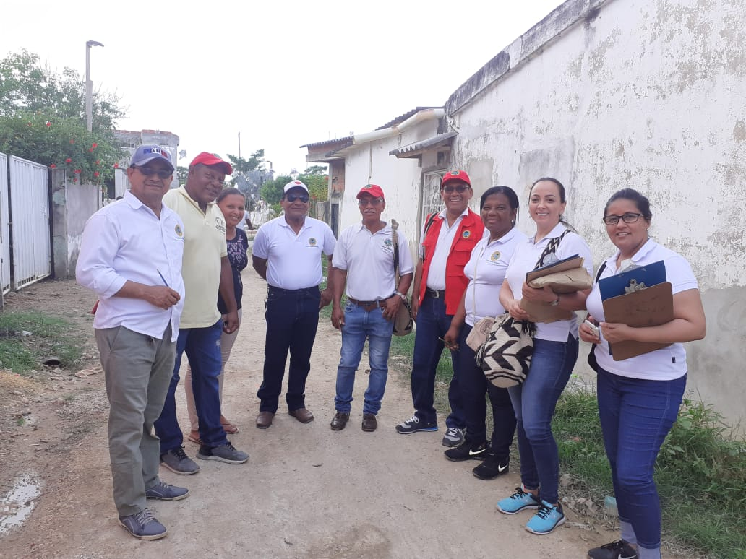
RENDICION DE CUENTAS 2019
Encuestas. En el Corregimiento de Bayunca con el fin de desarrollar una encuesta sobre servicios públicos.

Slide 20
RENDICION DE CUENTAS 2019
Estadísticas de las Problemáticas de la Ciudad de Cartagena, Encuesta en el Corregimiento de Bayunca.
Opciones de respuesta | Porcentaje
Inseguridad | 23%
Movilidad | 8%
Salud | 22%
Educación | 18%
Vivienda | 12%
Violencia Intrafamiliar | 17%

Slide 21
RENDICION DE CUENTAS 2019
ACTIVIDAD | TOTAL ANUAL | EJECUTADO EN EL AÑO | % DE EJECUCIÓN
Visita de Contacto | 8 | 8 | 100%
Acompañamiento interinstitucional | 10 | 10 | 100%
Capacitaciones y orientaciones | 6 | 8 | 133%
Visitas de seguimiento | 12 | 12 | 100%
Atención personalizada | A SOLICITUD | 5 | 100%
Audiencias Públicas | 4 | 1 | 25%
Tertulias Ciudadanas | 4 | 4 | 100%
Cabildos Abiertos | 3 | 0 | 0%
Atención a Estudiantes | 12 | 12 | 100%
Mesas de Trabajo | 4 | 4 | 100%
Contactos con Orgs. Civiles | 10 | 10 | 100%
Campañas Zonas Periféricas | 2 | 2 | 100%
Estadísticas Problemáticas Prioritaria | 2 | 2 | 100%

